Slide 1
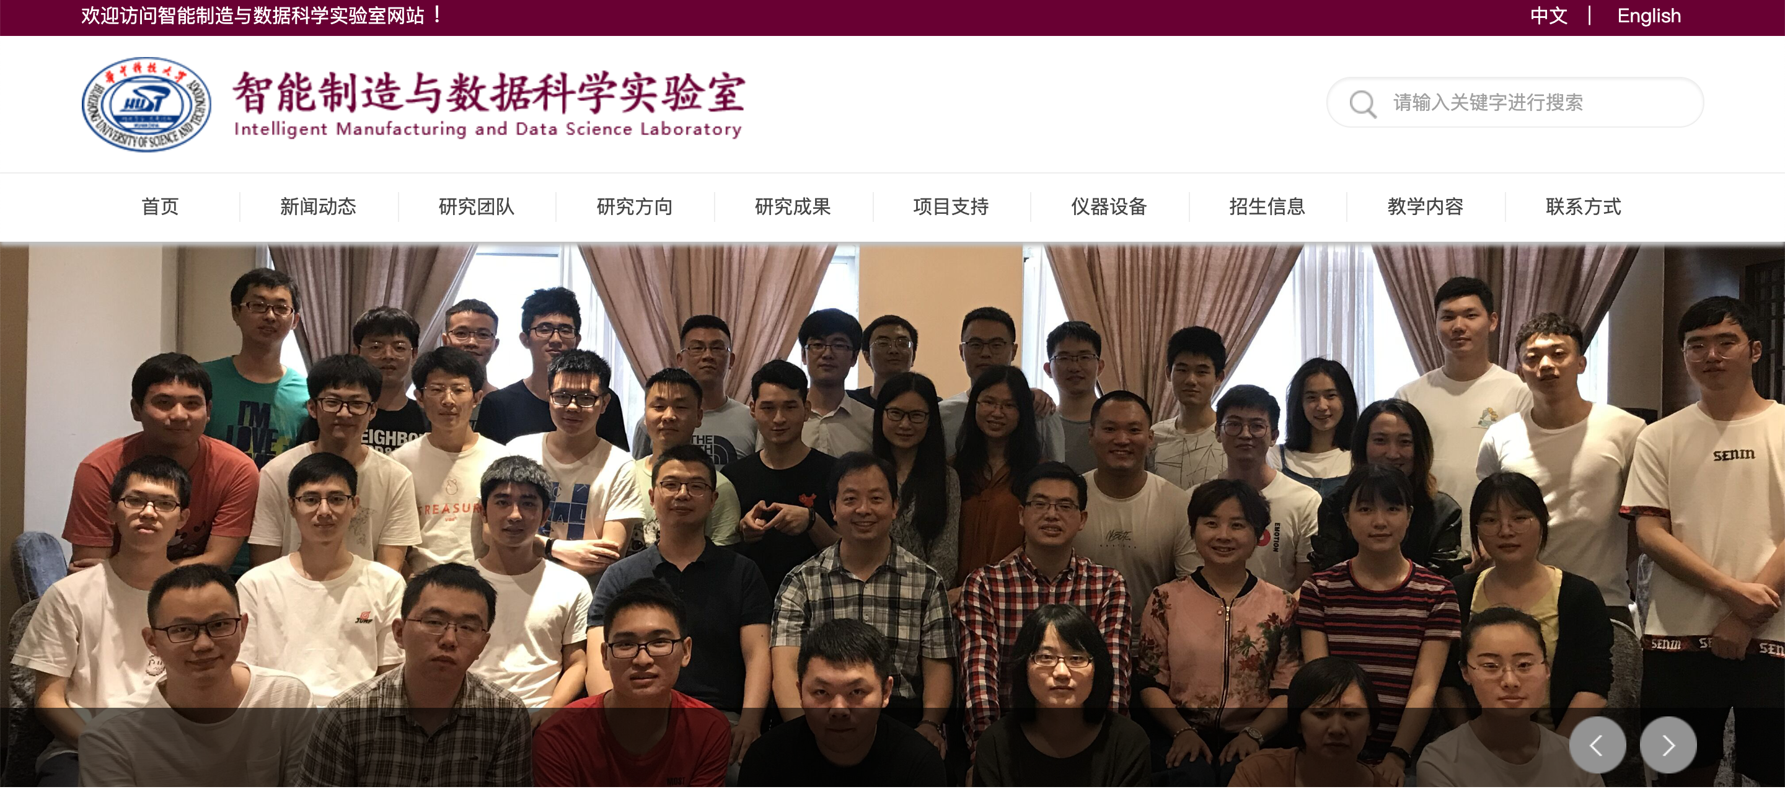
-张海涛
人工智能与自动化学院
自主智能无人系统教育部工程研究中心
智能制造与数据科学实验室
imds.aia.hust.edu.cn
zht@hust.edu.cn
Notes:
点名一般不会，如果人数太少会考虑，用上课的艺术将大家吸引过来。
一缸水只能倒出一瓢水，我希望这一瓢水尽量多点

Slide 2
学科特点与学习方法
工程学科：和数学类课程不同
思考方法蕴涵的工程背景
建立系统、闭环、控制的概念体系
Notes:
建模，分析，设计
教条的数学家，聪明的工程师。看到数学外表下的物理本质
IBM对搞控制的人的评价

Slide 3
第一章 绪论
1.1 自动控制的基本概念
1.2 自动控制理论的发展
1.3 控制系统的分类
1.4 对控制系统的基本要求
1.5 小结

Slide 4
1.1 自动控制的基本概念
1. 自动控制技术及其应用

Slide 5
在现代科学技术的众多领域中，自动控制技术起着越来越重要的作用。如数控车床按预定程序自动切削，人造卫星准确进入预定轨道并回收等。
除了在工业(化工、冶金)上广泛应用外，近几十年来，随着计算机技术的发展和应用，在宇航、机器人控制、导弹制导、核动力等高新技术领域中，自动控制技术更具特别重要的作用。不仅如此，自动控制技术的应用范围现在已扩展到生物、医学、环境、经济管理和其它许多社会生活领域中，自动控制已成为现代社会生活中不可缺少的一部分。
Notes:
洗澡
快女，F4

Slide 6
1.1 自动控制的基本概念(续)
自动控制系统的功能和组成是多种多样的，其结构有简单也有复杂。它可以只控制一个物理量，也可以控制多个物理量甚至一个企业机构的全部生产和管理过程；它可以是一个具体的工程系统，也可以是比较抽象的社会系统、生态系统或经济系统。
Notes:
经济系统：比如我系最强悍的系统所

Slide 7
1.1 自动控制的基本概念(续)
自动控制：自动控制，就是在没有人直接参与的情况下，利用外加的设备或装置（控制装置），使机器、设备或生产过程（控制对象）的某个工作状态或参数（被控量）自动地按照预定的规律运行。与手动控制相反。
（实例：代步车，及其商业应用）
自动控制系统：是指能够对被控对象的工作状态进行自动控制的系统。它一般由控制装置和被控对象组成。被控制对象是指那些要求实现自动控制的机器、设备或生产过程。控制装置是指对被控对象起控制作用的设备总体（含执行器和检测器）。

Slide 8
1.1 自动控制的基本概念(续)
方框图：
方框 控制装置和被控对象分别用方框表示
信号线 方框的输入和输出以及它们之间的连接用带箭头的信号线表示
输入信号 进入方框的信号
输出信号 离开方框的信号
比较环节 信号的叠加

Slide 9
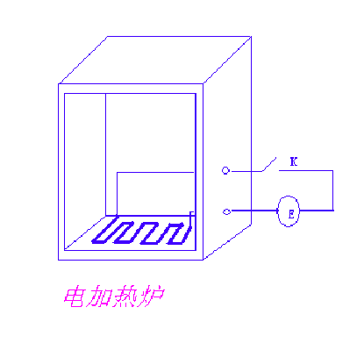
1.1 自动控制的基本概念(续)
开环控制与闭环控制
开环控制
开环控制是指系统的被控制量（输出量）只受控于控制作用，而对控制作用不能反施任何影响的控制方式。采用开环控制的系统称为开环控制系统。

Slide 10
开环控制系统方框图
1.1 自动控制的基本概念(续)
输入量
输出量
控制装置
被控对象
（被控量）
输入量：加在电阻丝两端的电压
被控制对象：炉子
被控制量（输出量）：炉温
控制装置：开关K和电热丝，对被控制量起控制作用。

Slide 11
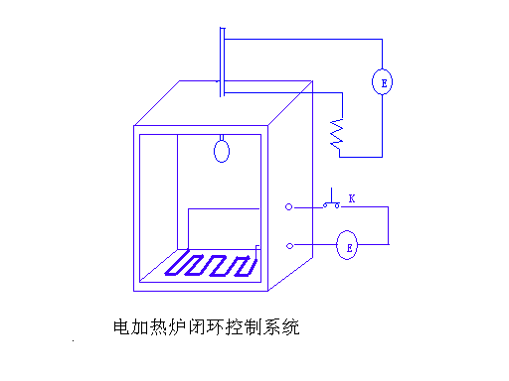
1.1 自动控制的基本概念(续)
闭环控制
闭环控制是指系统的被控制量（输出量）与控制作用之间存在着负反馈的控制方式。采用闭环控制的系统称为闭环控制系统或反馈控制系统。闭环控制是一切生物控制自身运动的基本规律。人本身就是一个具有高度复杂控制能力的闭环系统。

Slide 12
人取书的控制过程
1.1 自动控制的基本概念(续)
输入量
（书的位置）
输出量
（手的位置）
眼睛
大脑
手

Slide 13
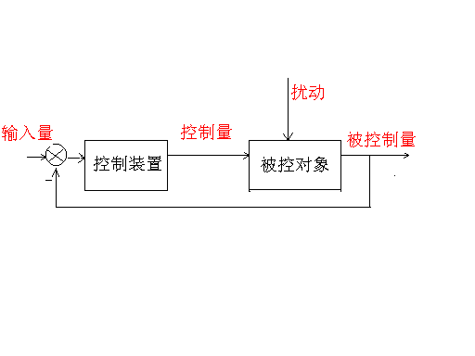
闭环控制系统方框图
1.1 自动控制的基本概念(续)

Slide 14
1.1 自动控制的基本概念(续)
闭环控制的电加热炉方框图
扰动
输入量
（炉温希望值）
输出量
（炉温实际值）
温度计
继电器
电阻丝
炉温

Slide 15
反馈的概念
1.1 自动控制的基本概念(续)
反馈：把输出量送回到系统的输入端并与输入信号比较的过程。若反馈信号是与输入信号相减而使偏差值越来越小，则称为负反馈；反之，则称为正反馈。显然，负反馈控制是一个利用偏差进行控制并最后消除偏差的过程，又称偏差控制。同时，由于有反馈的存在，整个控制过程是闭合的，故也称为闭环控制。

Slide 16
比较以上两种控制方式
1.1 自动控制的基本概念(续)
由于开环控制的特点是控制装置只按照给定的输入信号对被控量进行单向控制，而不对被控量进行测量并反向影响控制作用。这样，当炉温偏离希望值时，开关K的接通或断开时间不会相应改变。因此，开环控制不具有修正由于扰动（使被控制量偏离希望值的因素）而出现的被控制量与希望值之间偏差的能力，即抗干扰能力差。
在闭环控制中，被控量一般是由测量装置检测并反馈到输入端，然后由比较装置将它与输入信号综合得到偏差（误差），有时，测量与综合作用是由一个装置完成的，如水银温度计。由于采用了接触式水银温度计，可以不断对炉温进行测量和比较，根据炉温的实际偏差进行控制，提高了控制精度和抗干扰能力。

Slide 17
开环和闭环控制系统的特点
1.1 自动控制的基本概念(续)
开环系统：结构简单，稳定性好，容易设计和调整以及成本较低的优点，但控制精度较低。对那些负载恒定，扰动小，控制精度要求不高的实际系统，是有效的控制方式。
闭环系统：由于增加了检测装置和反馈环节，结构较复杂，成本有所增加；但它提高了系统的控制精度和抗干扰能力；同时负反馈对系统稳定性产生不利影响。

Slide 18
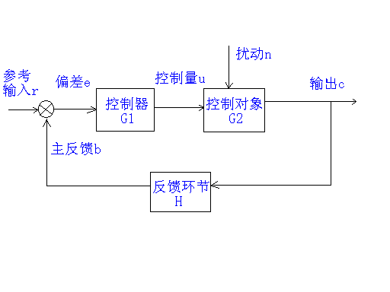
反馈控制系统的组成、名词术语和定义
1.1 自动控制的基本概念(续)
反馈控制系统方框图

Slide 19
1.1 自动控制的基本概念(续)
参考输入r 输入到控制系统中的指令信号；
主反馈b 与输出成正比或某种函数关系且与参考输入量纲相同的
反馈信号；
偏差e 参考输入与主反馈之差，即e=r-b;
控制量u 从控制器输出并作用于被控制对象的信号；
扰动n 来自系统内部或外部，对系统输出产生不利影响的信号；
输出c 反馈控制系统的被控制量，即被控制对象的输出量；

Slide 20
1.1 自动控制的基本概念(续)
比较环节 将参考输入与主反馈信号进行比较的环节，它的输出等
于参考输入与主反馈信号的差值，即偏差e,比较环节又
称为偏差检测器；
控制器 用来对被控制对象施加控制作用的装置；
控制对象 被控制的机器、设备、过程或系统；
反馈环节 将输出量转化为主反馈信号的装置，反馈环节中通常含
有信号检测装置。

Slide 21
主从机械手原理（随动系统）
1.1 自动控制的基本概念(续)
电位计A
电位计B
主动手爪
从动手爪
θ₁
放大器
θ₂
e
v₂
v₁

Slide 22
1.2 自动控制理论的发展
自动控制理论是研究自动控制共同规律的技术科学。既是一门古老的、已臻成熟的学科，又是一门正在发展的、具有强大生命力的新兴学科。从1868年马克斯威尔（J.C.Maxwell）提出低阶系统稳定性判据至今一百多年里，自动控制理论的发展可分为四个主要阶段：
第一阶段：经典控制理论（或古典控制理论）的产生、发展和成熟；
第二阶段：现代控制理论的兴起和发展；
第三阶段：大系统控制兴起和发展阶段；
第四阶段：智能控制发展阶段。

Slide 23
经典控制理论
1.2 自动控制理论的发展（续）
控制理论的发展初期，是以反馈理论为基础的自动调节原理，主要用于工业控制。第二次世界大战期间，为了设计和制造飞机及船用自动驾驶仪、火炮定位系统、雷达跟踪系统等基于反馈原理的军用装备，进一步促进和完善了自动控制理论的发展。
1868年，马克斯威尔（J.C.Maxwell）提出了低阶系统的稳定性代数判据 。
1895年，数学家劳斯（Routh）和赫尔威茨（Hurwitz）分别独立地提出了高阶系统的稳定性判据，即Routh和Hurwitz判据。
二战期间（1938-1945年）奈奎斯特（H.Nyquist）提出了频率响应理论 1948年，伊万斯（W.R.Evans）提出了根轨迹法。至此，控制理论发展的第一阶段基本完成，形成了以频率法和根轨迹法为主要方法的经典控制理论。
Notes:
为什么早期以频域法为主？实验好作

Slide 24
经典控制理论的基本特征
1.2 自动控制理论的发展（续）
（1）主要用于线性定常系统的研究，即用于常系数线性微分方程描述的系统的分析与综合；
（2）只用于单输入，单输出的反馈控制系统；
（3）只讨论系统输入与输出之间的关系，而忽视系统的内部状态，是一种对系统的外部描述方法。
反馈控制是一种最基本最重要的控制方式，引入反馈信号后，系统对来自内部和外部干扰的响应变得十分迟钝，从而提高了系统的抗干扰能力和控制精度。与此同时，反馈作用又带来了系统稳定性问题，正是这个曾一度困扰人们的系统稳定性问题激发了人们对反馈控制系统进行深入研究的热情，推动了自动控制理论的发展与完善。因此从某种意义上讲，古典控制理论是伴随着反馈控制技术的产生和发展而逐渐完善和成熟起来的。

Slide 25
现代控制理论
1.2 自动控制理论的发展（续）
经典控制理论只适用于单输入、单输出的线性定常系统，只注重系统的外部描述而忽视系统的内部状态。在实际应用中有很大局限性。
随着航天事业和计算机的发展，20世纪60年代初，在经典控制理论的基础上，以线性代数理论和状态空间分析法为基础的现代控制理论迅速发展起来。
1954年贝尔曼（R.Belman)提出动态规划理论
1956年庞特里雅金（L.S.Pontryagin）提出极大值原理
1960年卡尔曼（R.K.Kalman)提出多变量最优控制和最优滤波理论
在数学工具、理论基础和研究方法上不仅能提供系统的外部信息（输出量和输入量），而且还能提供系统内部状态变量的信息。它无论对线性系统或非线性系统，定常系统或时变系统，单变量系统或多变量系统，都是一种有效的分析方法。。
Notes:
Kalman滤波，可以获取系统内部状态

Slide 26
大系统理论
1.2 自动控制理论的发展（续）
20世纪70年代开始，现代控制理论继续向深度和广度发展，出现了一些新的控制方法和理论。如（1）现代频域方法 以传递函数矩阵为数学模型，研究线性定常多变量系统；（2）自适应控制方法 以系统辨识和参数估计为基础，在实时辨识基础上在线确定最优控制规律；（3）鲁棒控制方法 在保证系统稳定性和其它性能基础上，设计不变的鲁棒控制器，以处理数学模型的不确定性。
随着控制理论应用范围的扩大，从个别小系统的控制，发展到若干个相互关联的子系统组成的大系统进行整体控制，从传统的工程控制领域推广到包括经济管理、生物工程、能源、运输、环境等大型系统以及社会科学领域。（Aspen Tech.的PFC软件包，控制603×283的系统）
大系统理论是控制论、信息论和系统论相结合的系统工程理论，具有规模庞大、结构复杂、功能综合、目标多样、因素众多等特点。它是一个多输入、多输出、多干扰、多变量的系统。大系统理论目前仍处于发展和开创性阶段。
Notes:
频域法我们要学，鲁棒和自适应区别。大系统举例，交通（问问题），生态

Slide 27
智能控制
1.2 自动控制理论的发展（续）
是近年来新发展起来的一种控制技术，是人工智能在控制上的应用。智能控制的概念和原理主要是针对被控对象、环境、控制目标或任务的复杂性提出来的，它的指导思想是依据人的思维方式和处理问题的技巧，解决那些目前需要人的智能才能解决的复杂的控制问题。被控对象的复杂性体现为:模型的不确定性，高度非线性，分布式的传感器和执行器，动态突变，多时间标度，复杂的信息模式，庞大的数据量，以及严格的特性指标等。智能控制是驱动智能机器自主地实现其目标的过程，对自主机器人的控制就是典型的例子，而环境的复杂性则表现为变化的不确定性和难以辨识。
智能控制是从“仿人”的概念出发的。一般认为，其方法包括学习控制、模糊控制、神经元网络（含ANN、SVM等）控制和专家控制等方法。
Notes:
这些控制类型的界限很模糊

Slide 28
1.3 控制系统的分类
恒值系统和随动系统（按参考输入形式分类）
恒值系统是指参考输入量保持常值的系统。其任务是消除或减少扰动信号对系统输出的影响，使被控制量（即系统的输出量）保持在给定或希望的数值上。（稳）
随动系统是指参考输入量随时间任意变化的系统。其任务是要求输出量以一定的精度和速度跟踪参考输入量，跟踪的速度和精度是随动系统的两项主要性能指标。（准、快）

Slide 29
1.3 控制系统的分类（续）
线性系统和非线性系统（按照组成系统的元件特性分类）
线性系统是指构成系统的所有元件都是线性元件的系统。其动态性能可用线性微分方程描述，系统满足叠加原理。
非线性系统是指构成系统的元件中含有非线性元件的系统。其只能用非线性微分方程描述，不满足叠加原理。同时把可以进行线性化处理的系统或元件特性称为非本质非线性特性。反之，称之为本质非线性，它只能用非线性理论分析研究。
Notes:
线性系统：陈启宗；非线性系统：卡利尔；怎么查文献 scholar.google.com

Slide 30
1.3 控制系统的分类（续）
连续系统和离散系统（按照系统内信号的传递形式分类）
连续系统是指系统内各处的信号都是以连续的模拟量传递的系统。如果系统内某处或数处信号是以脉冲序列或数码形式传递的系统则称为离散系统。其脉冲序列可由脉冲信号发生器或振荡器产生，也可用采样开关将连续信号变成脉冲序列，这类控制系统又称为采样控制系统或脉冲控制系统。而用数字计算机或数字控制器控制的系统又称为数字控制系统或计算机控制系统。

Slide 31
1.3 控制系统的分类（续）

Slide 32
1.4 对控制系统的基本要求
对控制系统性能的要求概括为三方面
稳定性 控制系统运行的必要条件，不稳定的系统是不能工作的
稳态性能 过渡过程结束，到达稳态后系统的控制精度的度量
瞬态性能 系统动态响应的快速性，系统的过渡过程越短越好
y(t)
y(t)
0
t
0
t
(a)
(b)
y(t)
y(t)
0
t
0
t
(c)
(d)

Slide 33
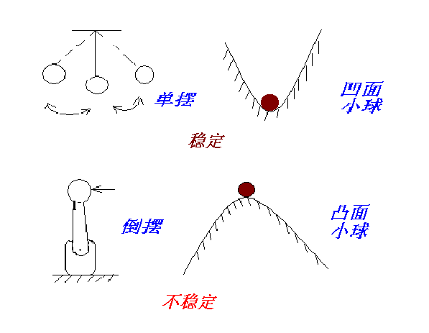
1.4 对控制系统的基本要求
稳定性
系统在受到扰动作用后自动返回原来的平衡状态的能力。如果系统受到扰动作用（系统内或系统外）后，能自动返回到原来的平衡状态，则该系统是稳定的。稳定系统的数学特征是其输出量具有非发散性；反之，系统是不稳定系统。

Slide 34
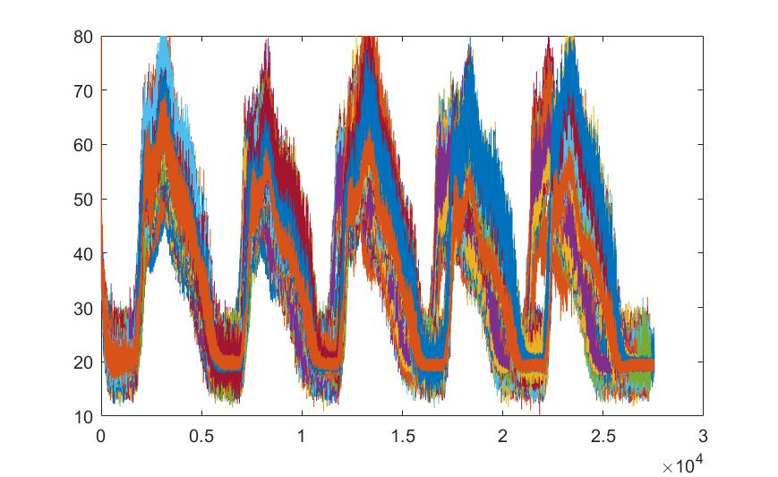
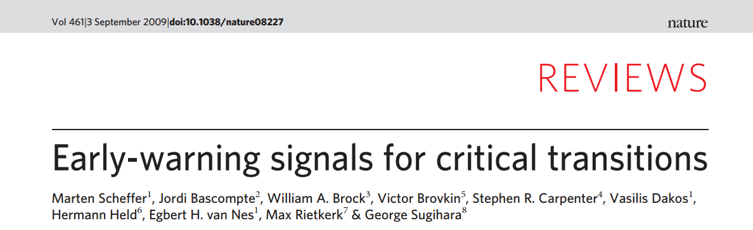
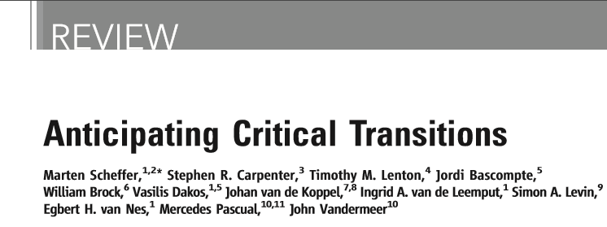
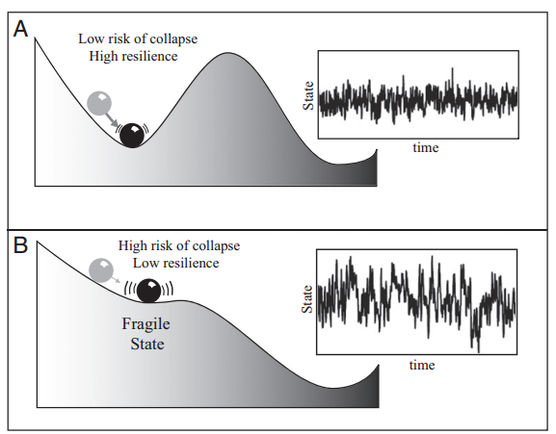
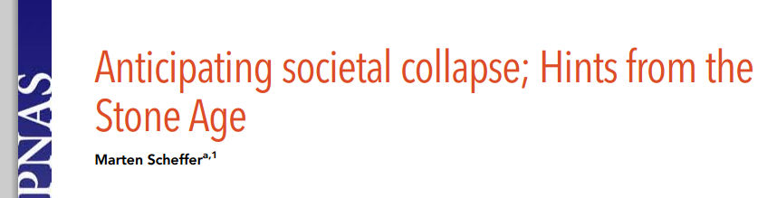
发现点四：宽行数控加工几何学原理和刀位规划方法
应用:铣削刀具磨损预测
关键点理论
AR(1)指数
Variance指数
偏度指数
磨损关键点
电流波形显著变化
结合关键点理论，在线计算刀具磨损指数，预测磨损情况
Notes:
34

Slide 35
1.4 对控制系统的基本要求
稳态误差
指稳定系统在完成过渡过程后的稳态输出偏离希望值的程度。开环控制系统的稳态误差通常与系统的增益或放大倍数有关，而反馈控制系统（闭环系统）的控制精度主要取决于它的反馈深度。稳态误差越小，系统的精度越高，它由系统的稳态响应反映出来。

Slide 36
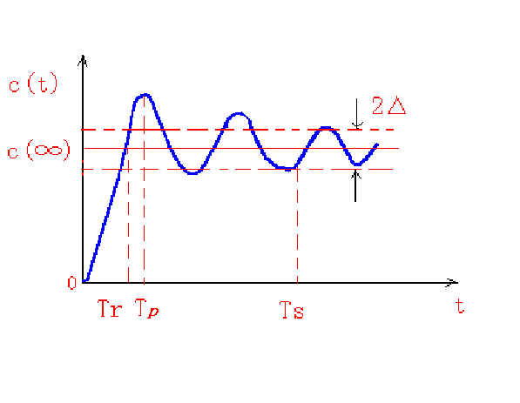
1.4 对控制系统的基本要求
瞬态响应指标
在时域中，常用单位阶跃信号作用下，系统输出的超调量σ_{p} ,上升时间T_{r} ，峰值时间T_{p} ,过渡过程时间（或调整时间）T_{s}和振荡次数N等特征量表示。
单位阶跃信号作用下，稳定系统的典型输出响应曲线

Slide 37
1.5 小结
基本概念
发展历程
开环、闭环
反馈概念
方框图
性能指标：稳、准、快

Slide 38
作业
1-2
1-5 （开环、闭环）

